Slide 1
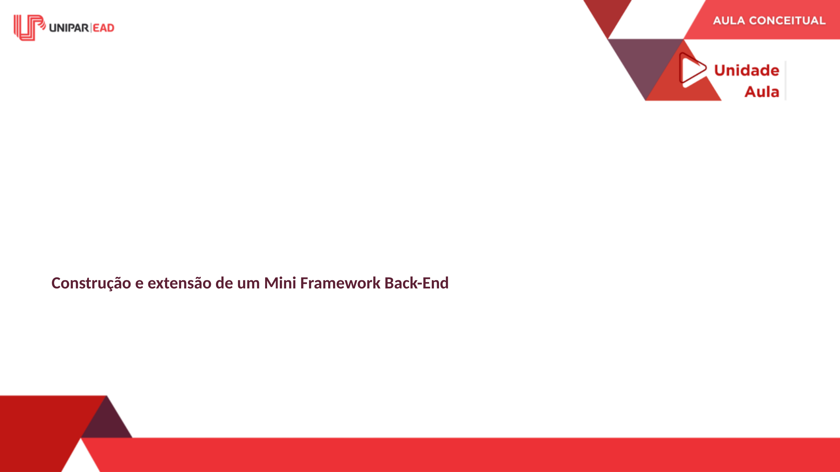
Notes:
FALA DO PROFESSOR: Bem-vindo à Atividade Prática Orientada da Unidade 4 — a última atividade da disciplina. Nesta atividade, você vai estender o mini framework construído na aula ao vivo, adicionando funcionalidades que o aproximem de um framework real.

Slide 2
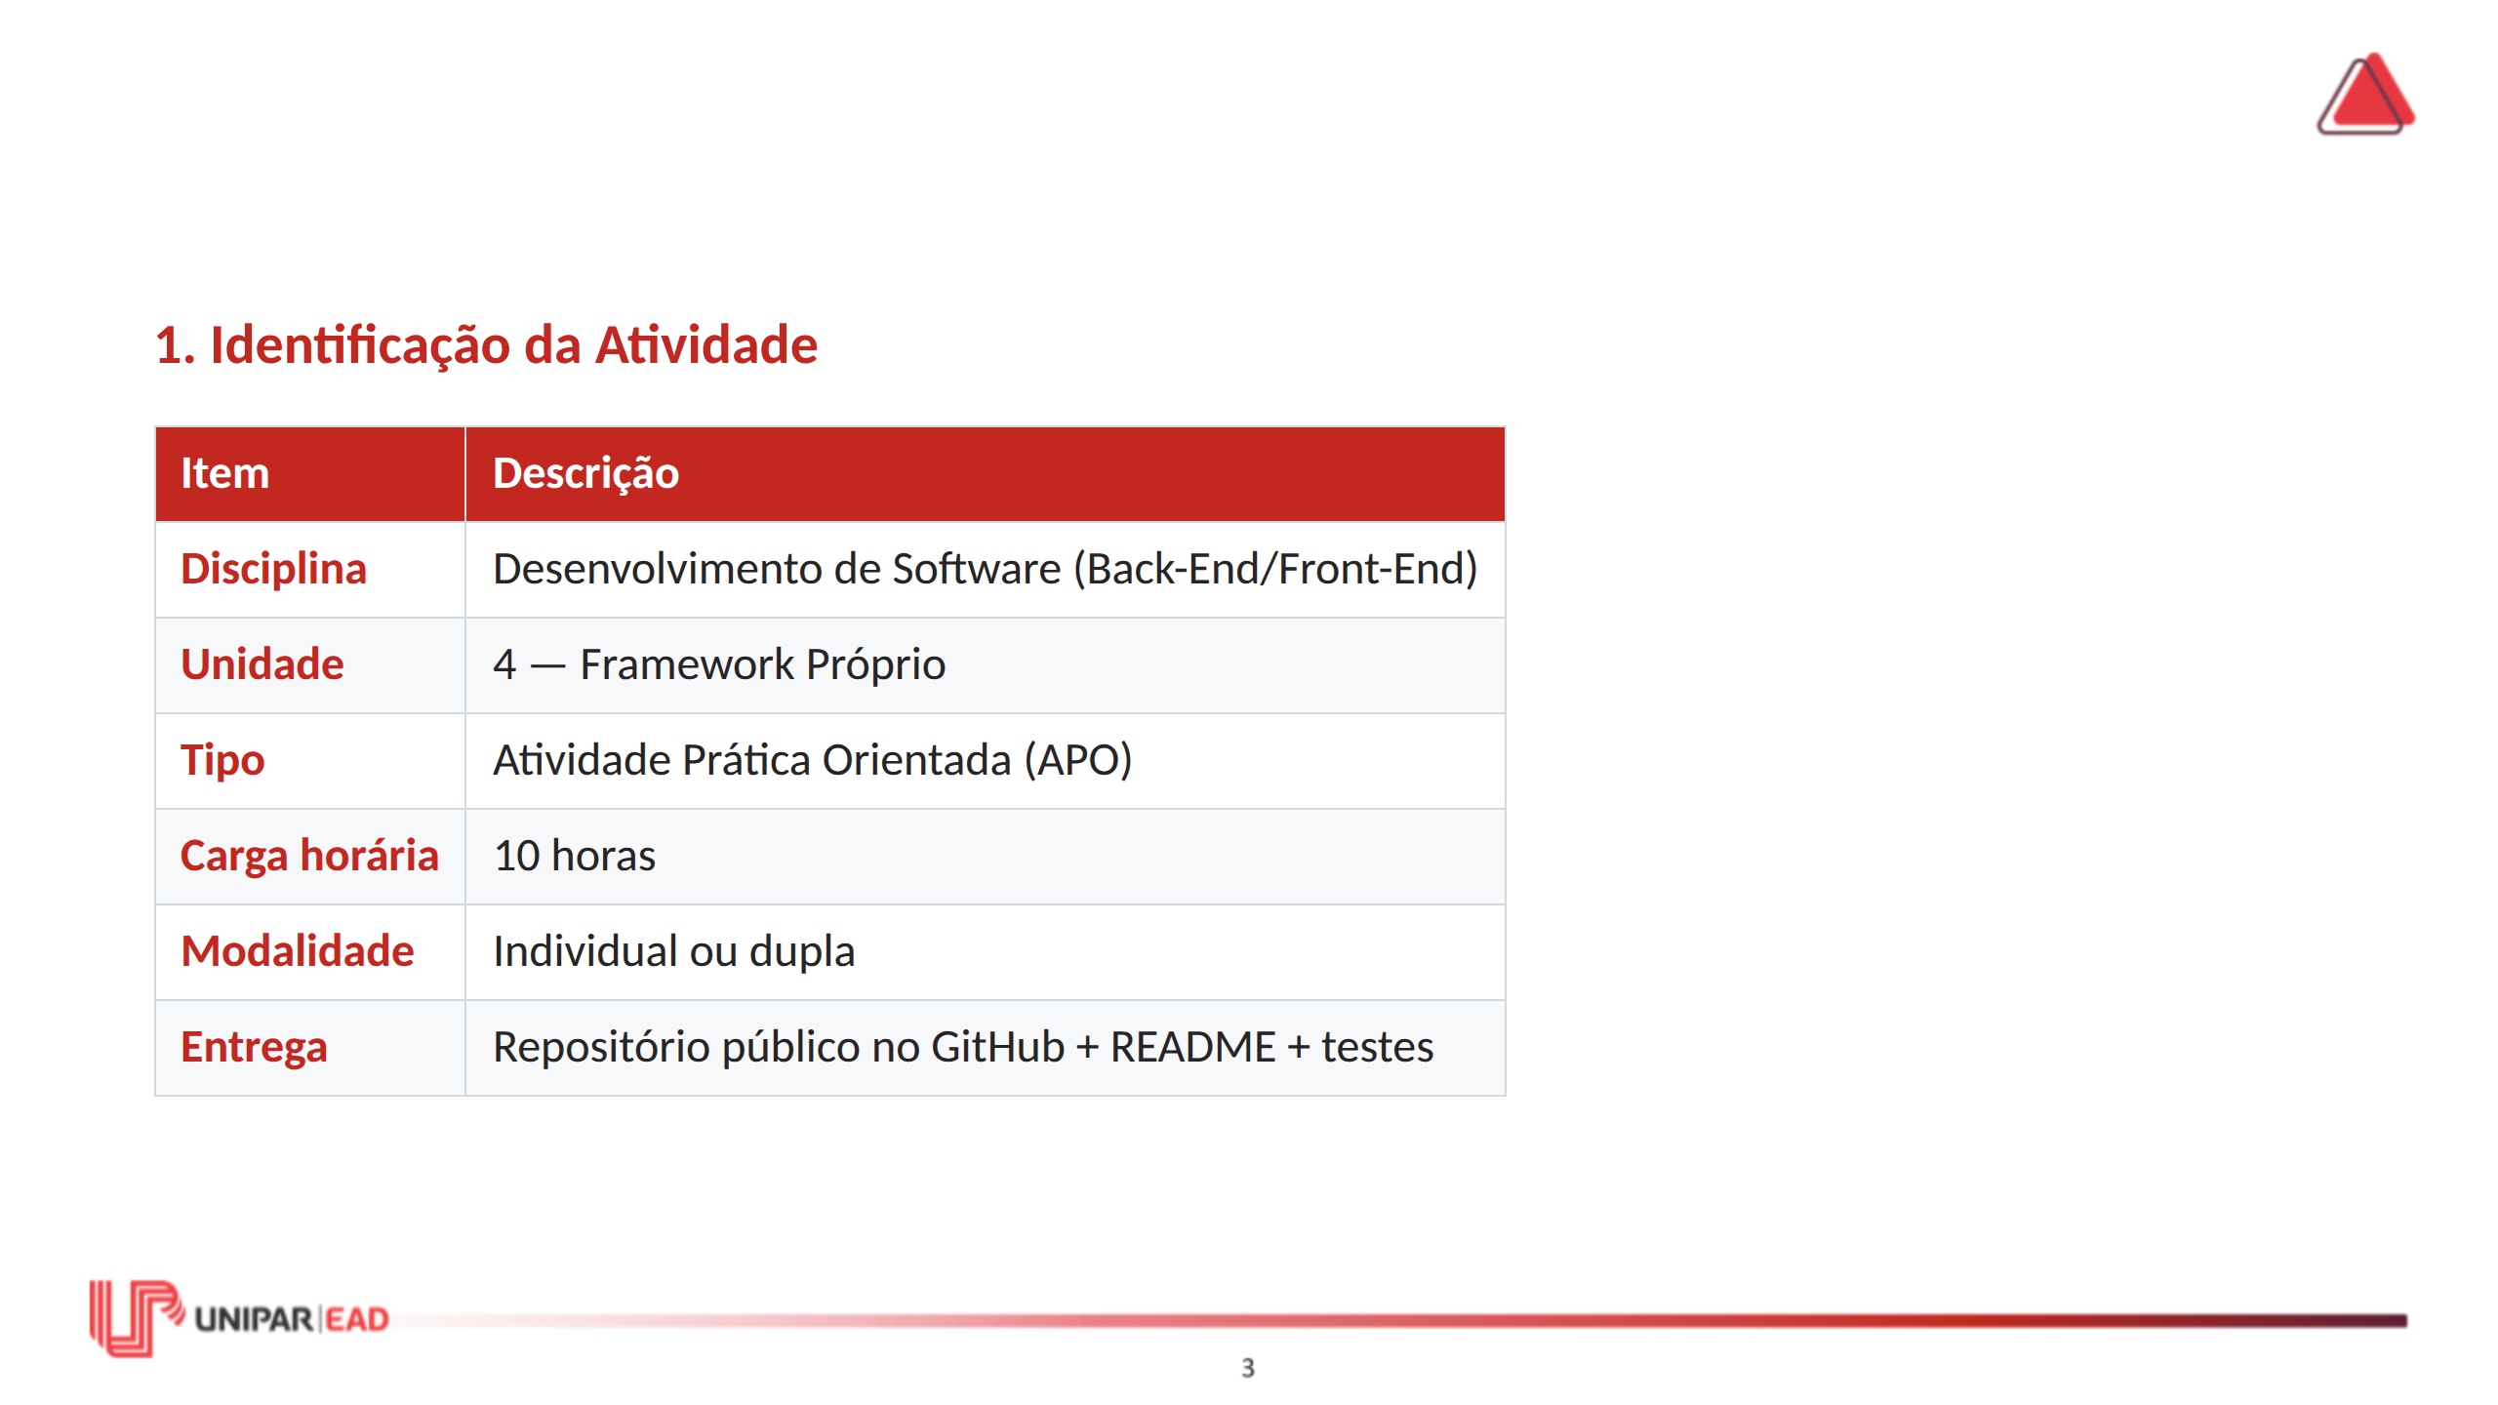

Slide 3
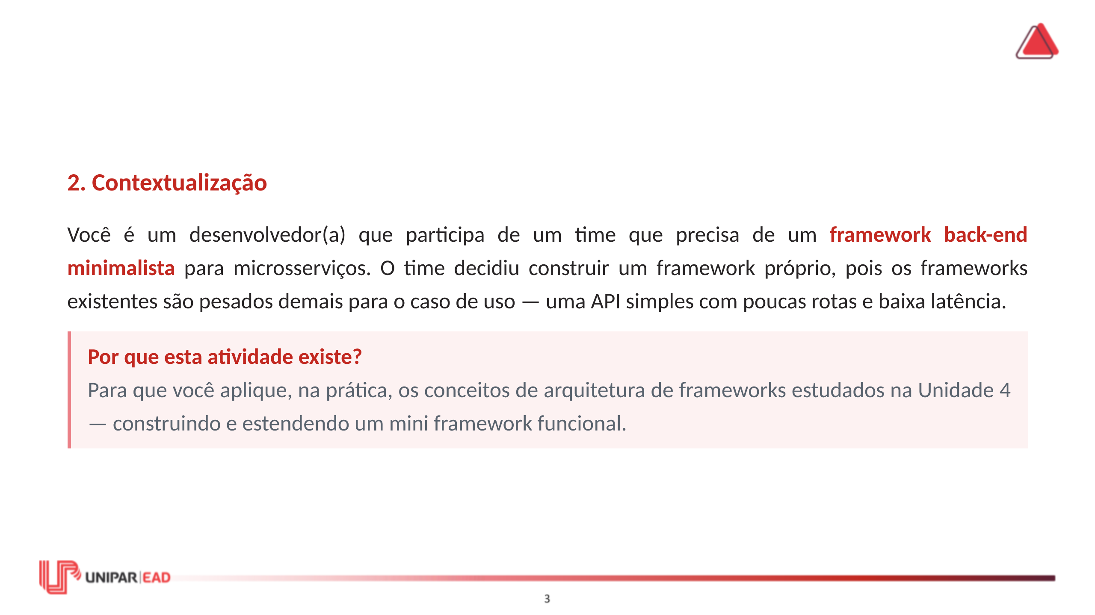

Slide 4
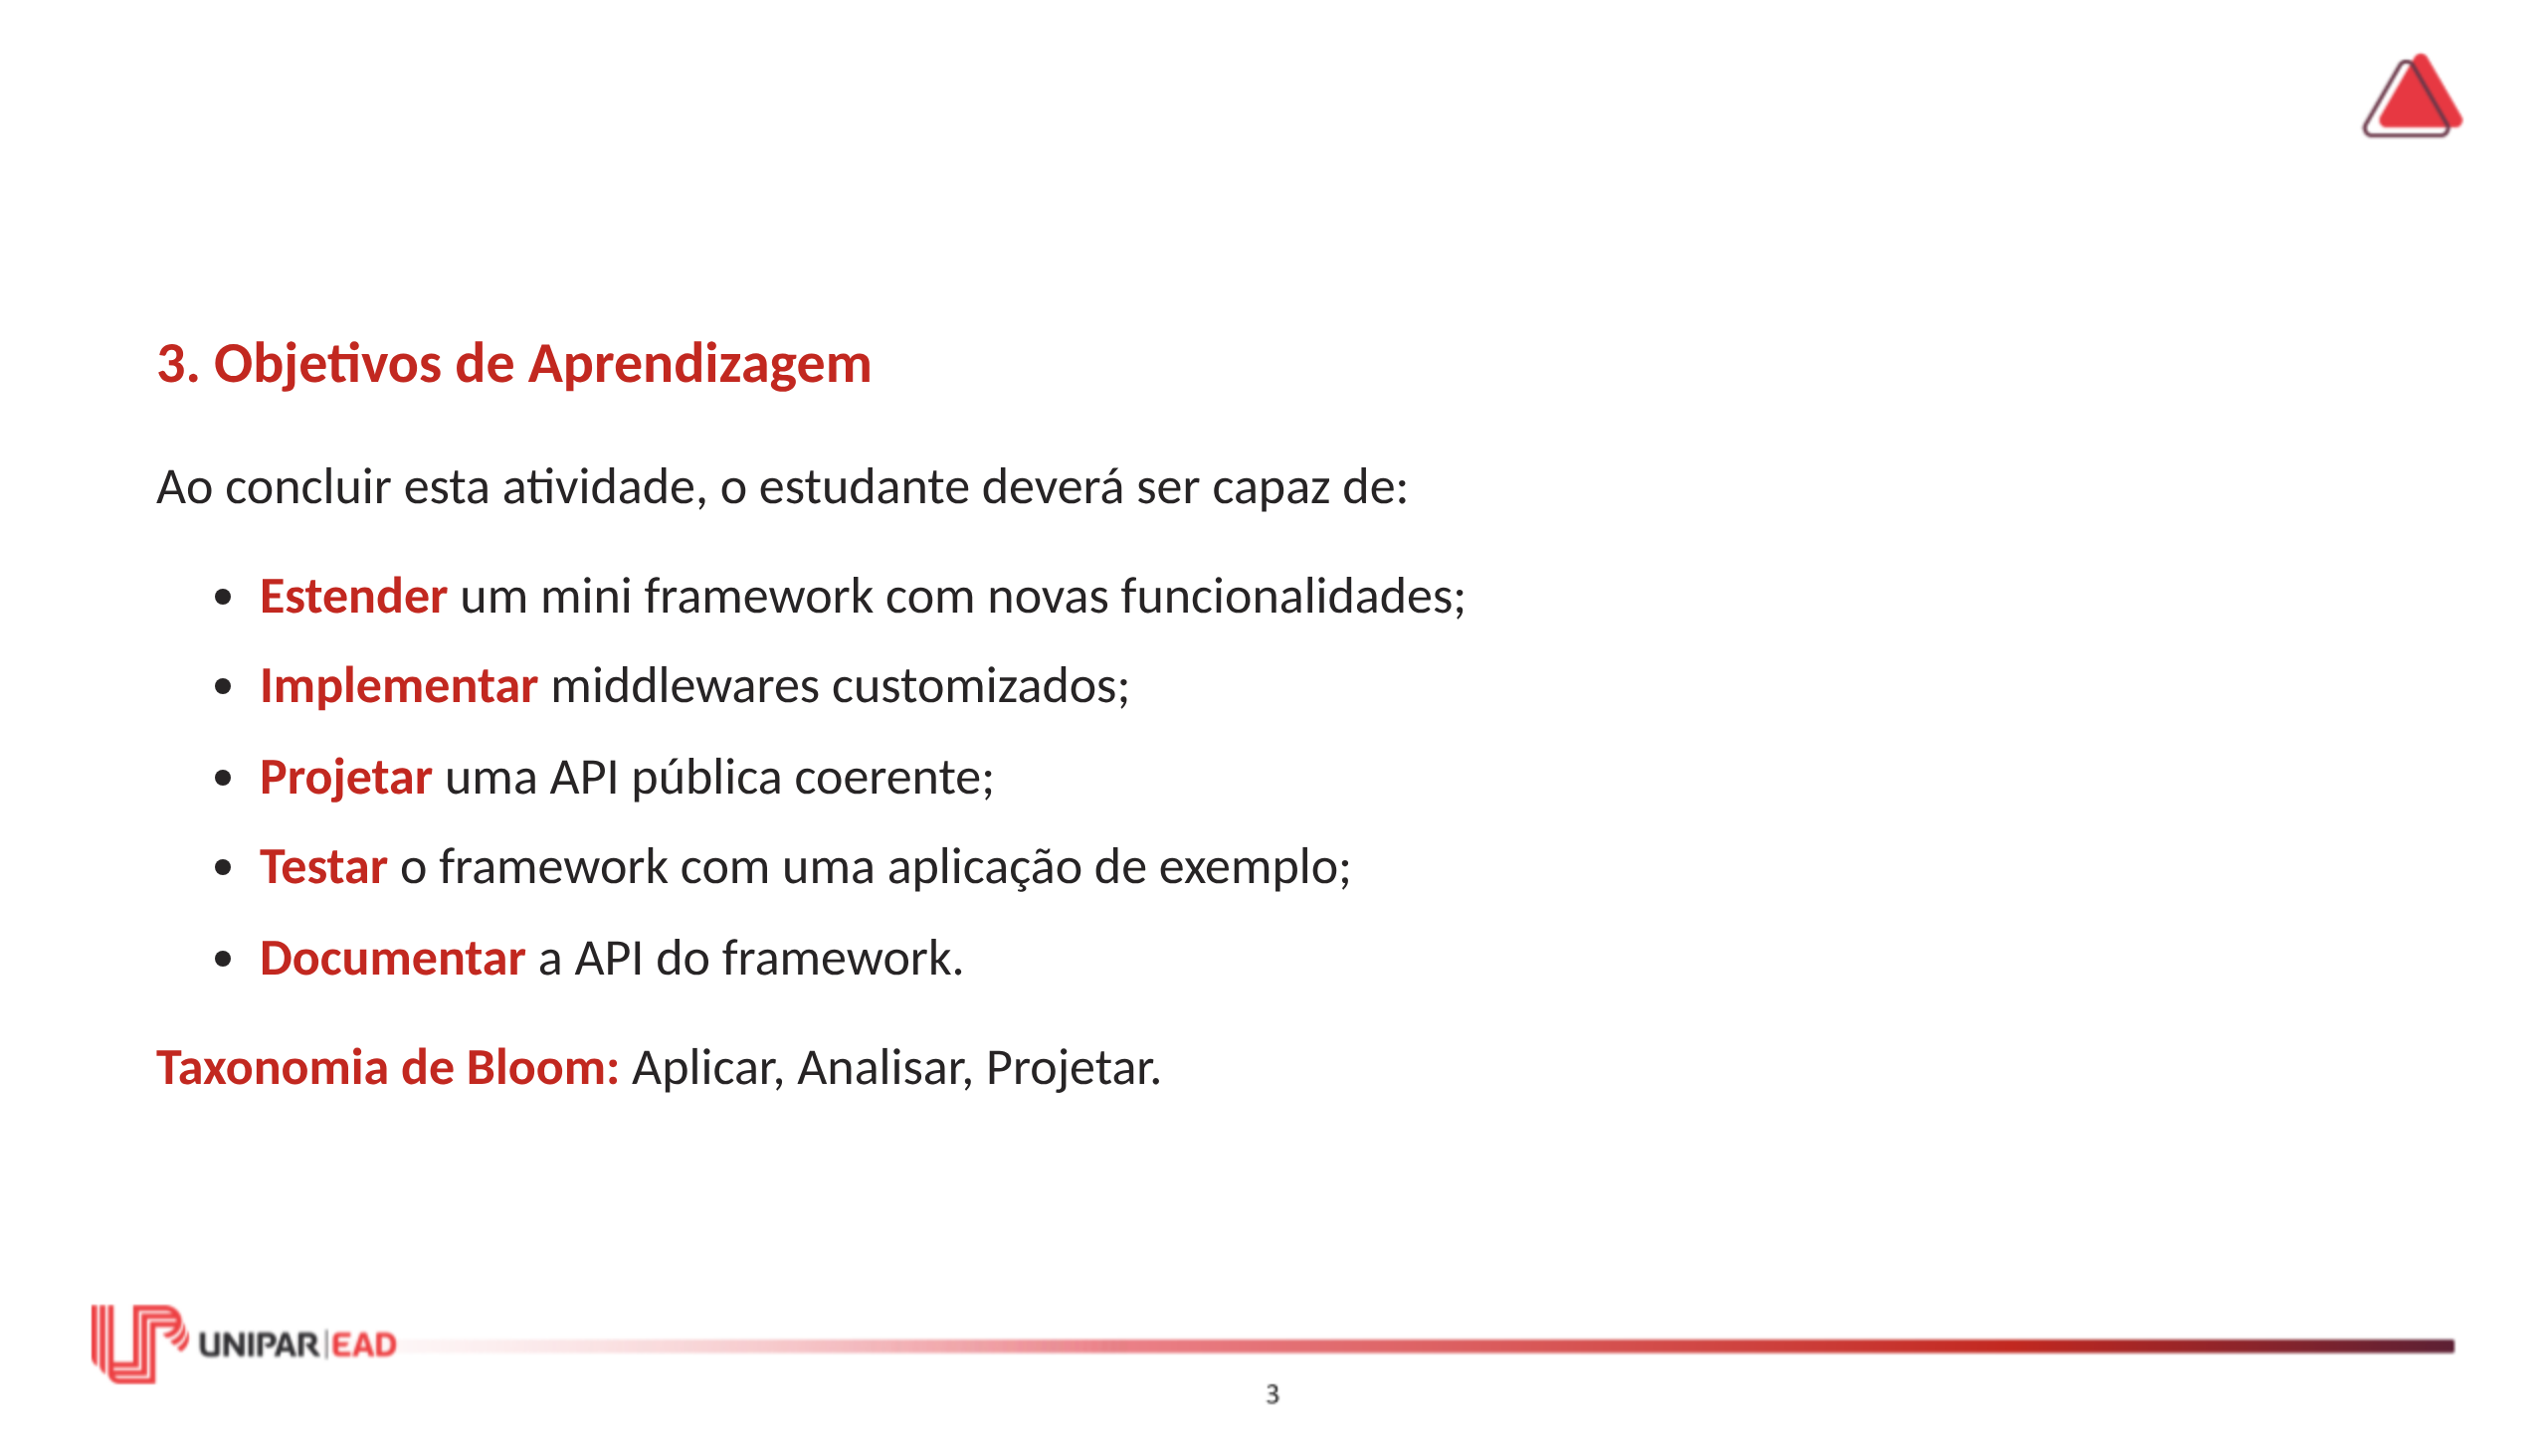

Slide 5
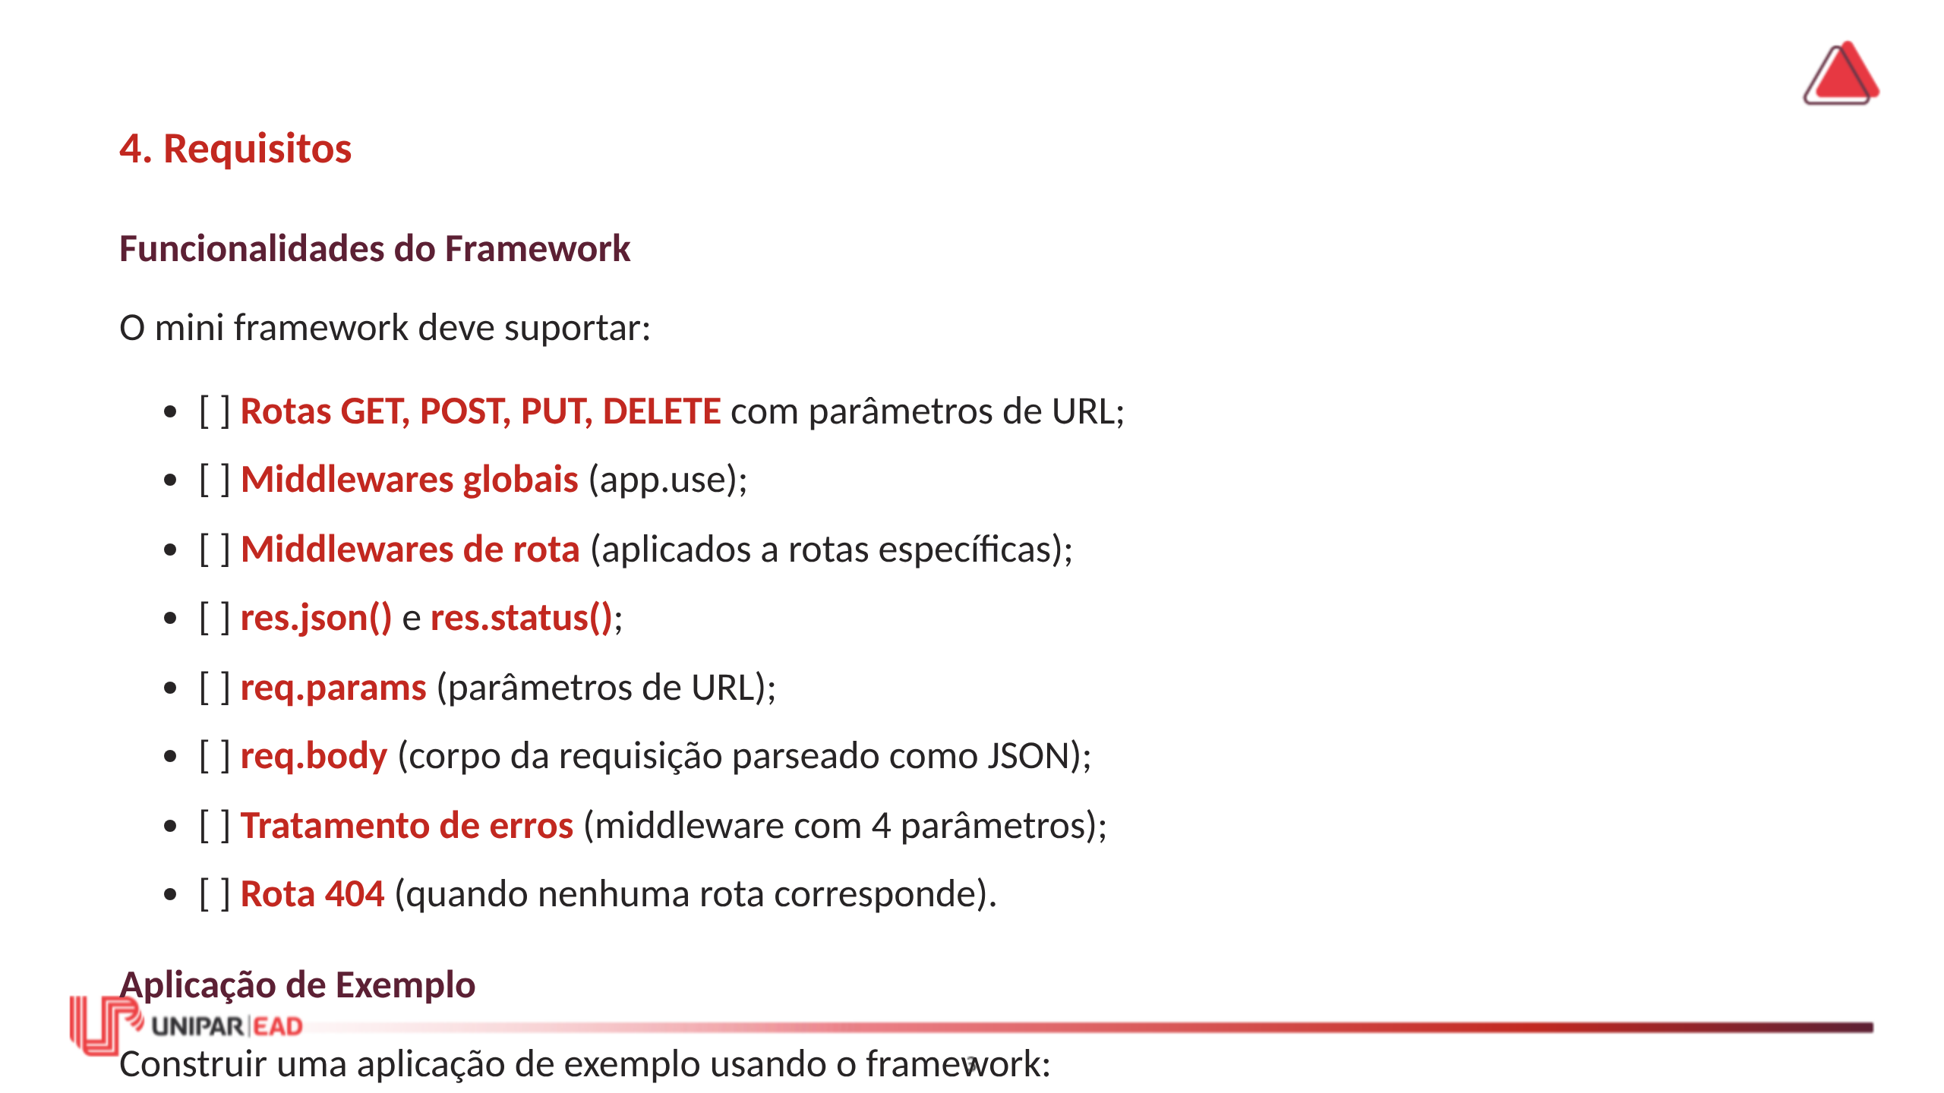

Slide 6
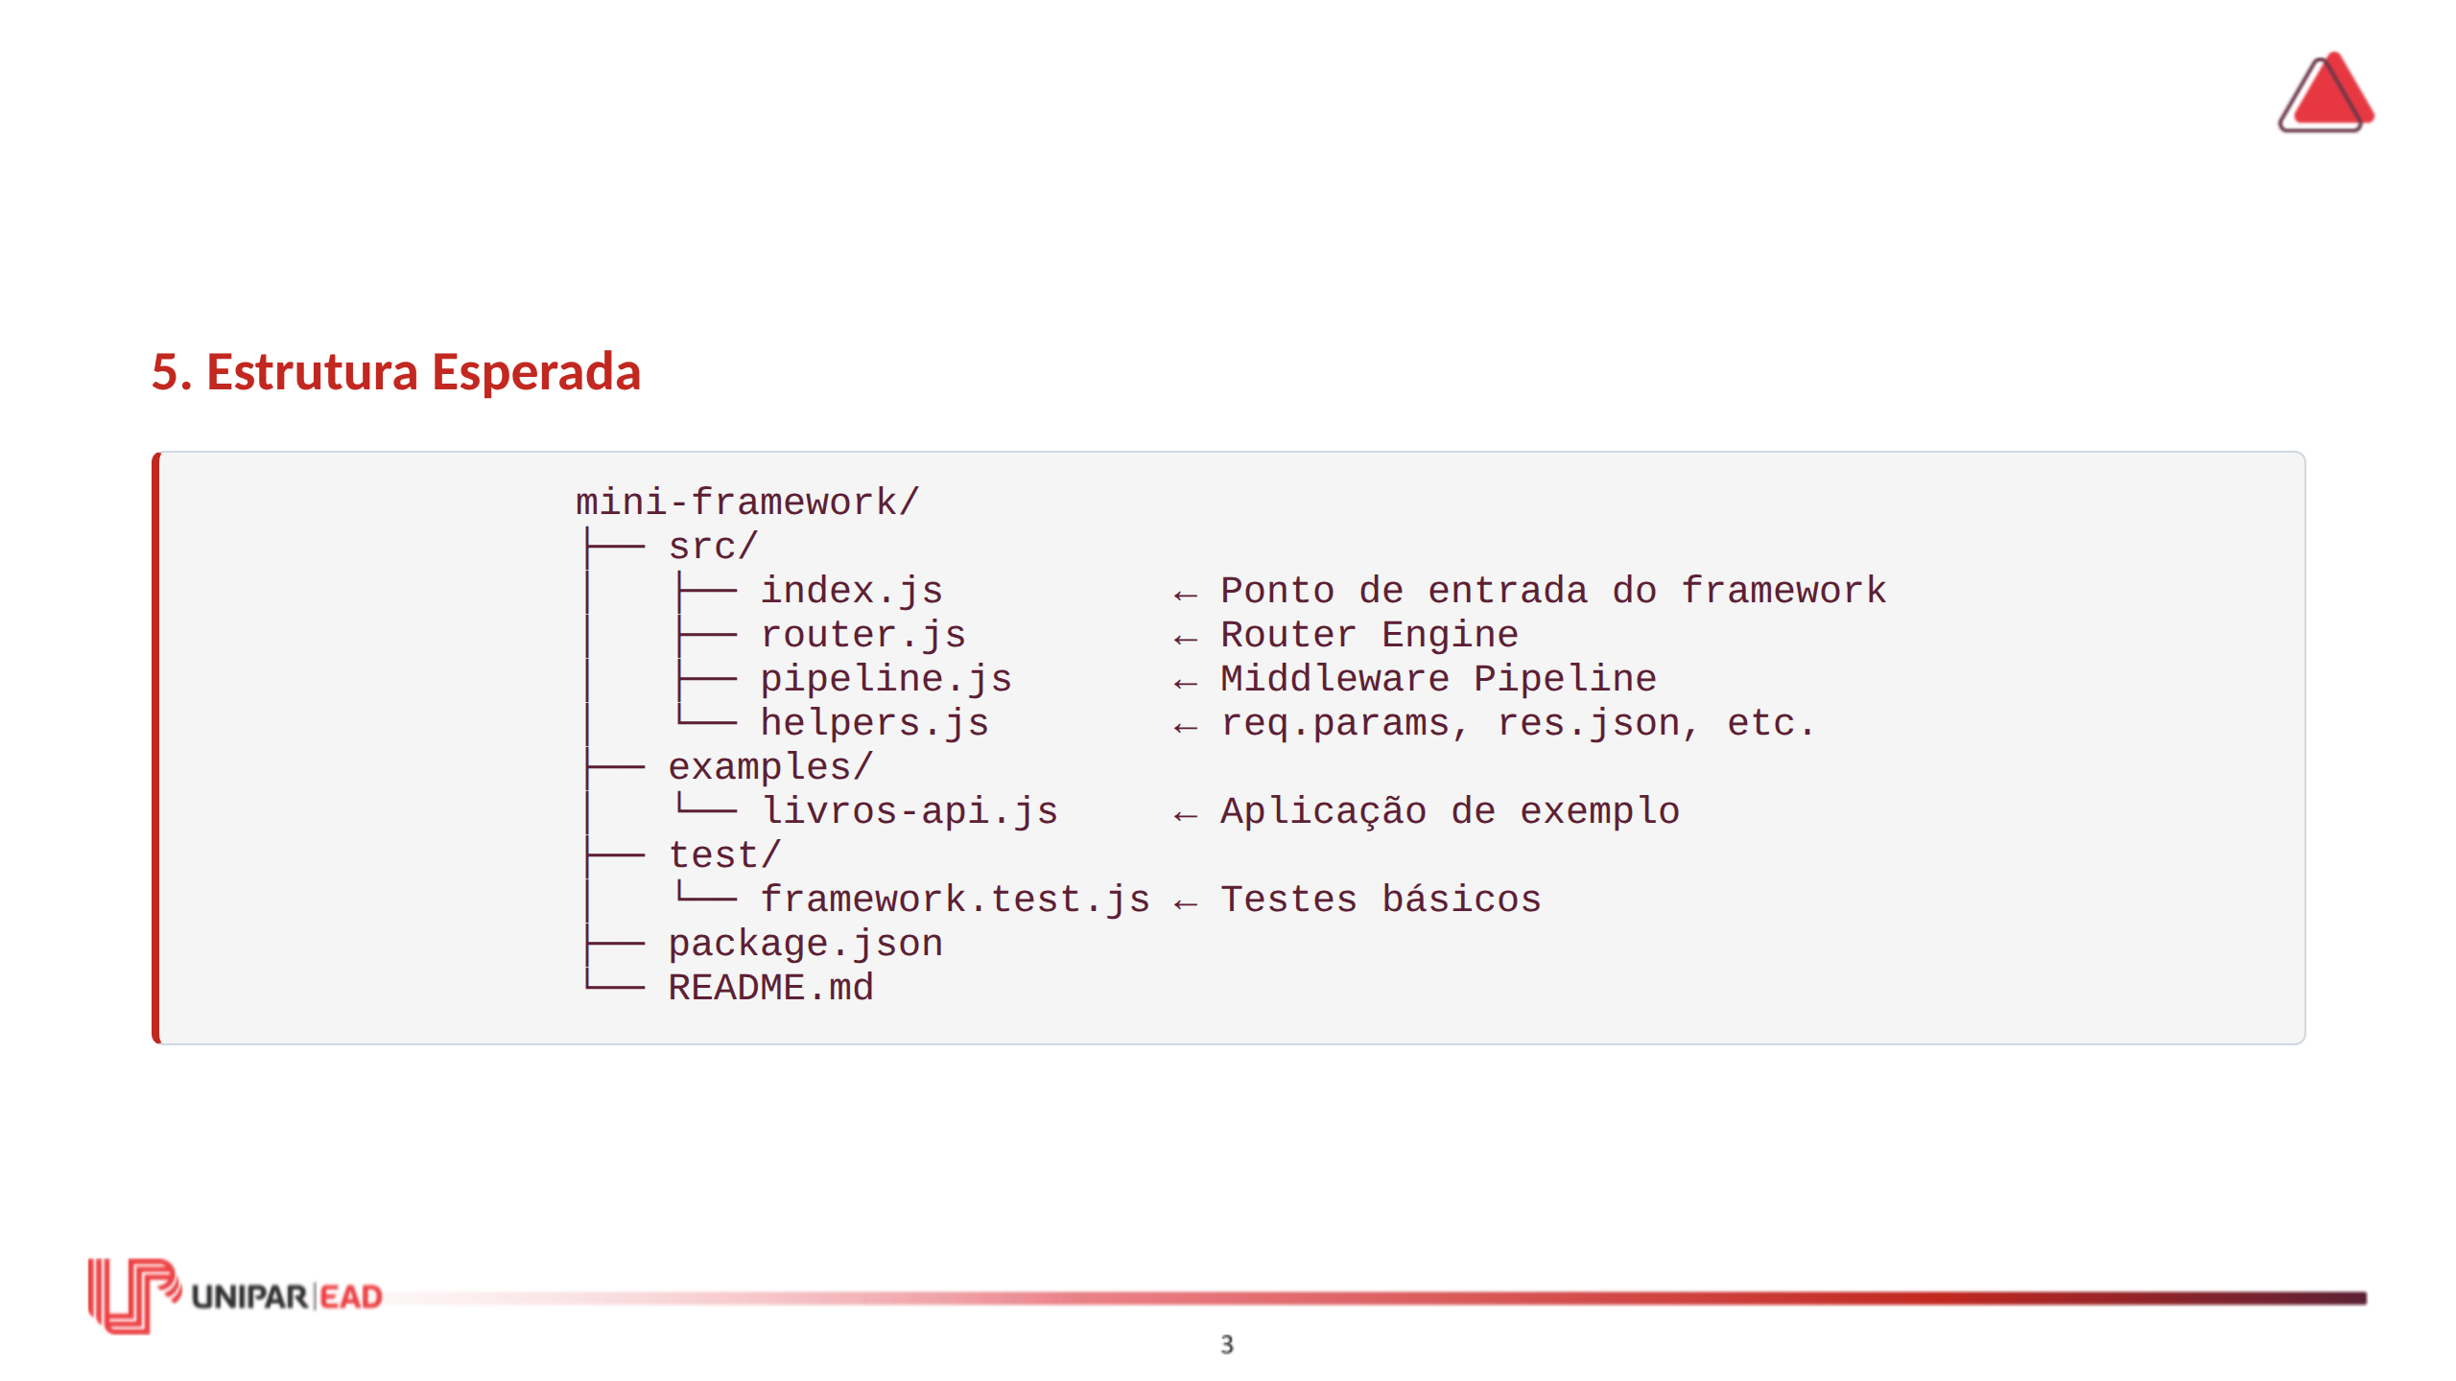

Slide 7
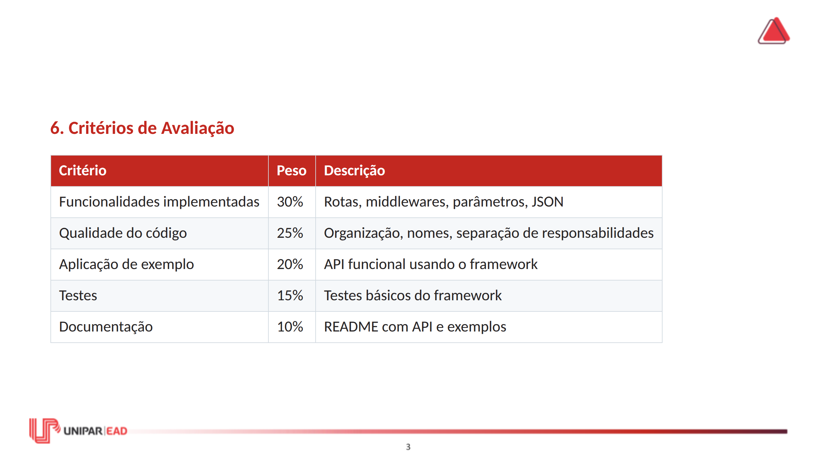

Slide 8
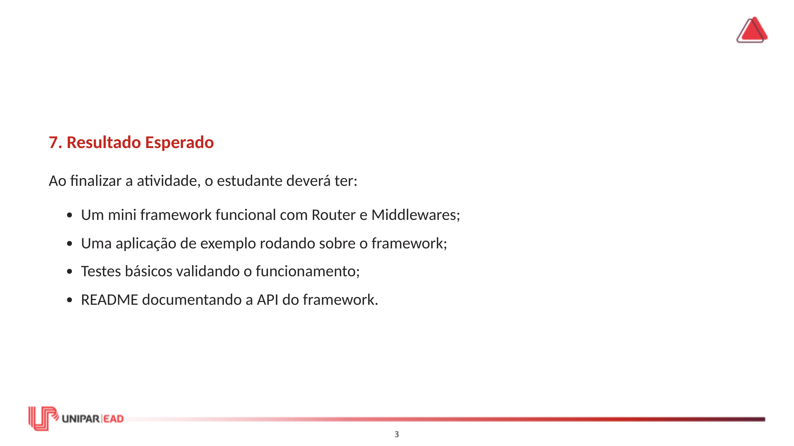
Notes:
FALA DO PROFESSOR: Esta é a atividade mais desafiadora da disciplina. Você vai estender o mini framework que construímos na aula ao vivo, adicionando funcionalidades que o aproximem de um framework real. O mais importante não é que o framework seja perfeito — é que você entenda como cada componente funciona e como eles se conectam. Dediquem tempo para organizar o código e escrever testes. A organização e os testes são tão importantes quanto as funcionalidades.

Slide 9


